Slide 1
Semana 15
ARCHIVOS Y SERVICIOS REST

Slide 2
Archivos y servicios REST
Ingeniería telemática

Slide 3
Archivos y servicios REST
Si se quieren enviar archivos en lugar de texto, el cuidado debe ser especial. Los archivos pueden verse como texto, pero cuando los archivos tienden a ser muy grandes, no se deben enviar como un solo mensaje HTTP, sino que deben codificarse. La codificación se hace con
Multipart/form-data
Hay que tener en cuenta que los archivos al transformarse a bytes presentan caracteres NO imprimibles y caracteres que no pueden ser expresados con un charset ASCII. Por esta razón se debe enviar como POST.

Slide 4
Archivos y servicios REST
Client
API Rest
Service
POST
+File
(BASE 64)
Sin embargo, Multipart NO es la única opción para enviar un archivo. También se puede codificar en un mensaje tipo JSON si los archivos a enviar NO son de gran tamaño

Slide 5
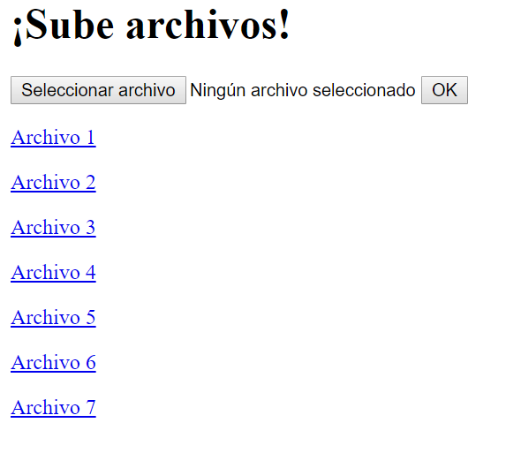
Ejercicio
Cree un servicio REST, que le permita subir archivos a través de internet y le permita listar los archivos subidos para dar una vista estilo Dropbox o Google Drive.
Tenga en cuenta que la etiqueta HTML <p>Algo</p>, permite que la palabra “Algo” quede en un solo párrafo
La etiqueta <a href="www.google.com">Google</a> permite ir a la dirección www.google.com a través de darle click a la palabra Google

Slide 6
JAVASCRIPT

Slide 7
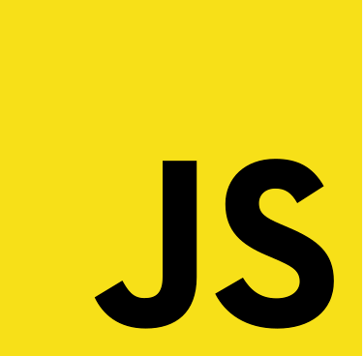
Javascript
Es un lenguaje que nos permite manipular el DOM de una página WEB.
El DOM representa un conjunto estándar de objetos sobre una página html.
Es un lenguaje débilmente tipado
No es compilado, sino interpretado.

Slide 8
Tipos de datos
Primitivos
Boolean: Datos que representan 0 o 1
Numéricos: Números con doble precisión, que no hace distinción entre enteros y flotantes.
String: Representa cadenas de texto.
Objetos
Arreglo: Un conjunto de variables u objetos ordenados.
Map: Un conjuntos de <key, values>
Ausencias
undefined: la variable fue declarada pero no definida.
null: Representa que la variable ha sido declarada, pero se le asignó el valor de nulo

Slide 9
Funciones
Tienen la particularidad que pueden devolver o no devolver información. NO se debe definir el tipo de salida, esto es interpretado.
Tampoco se define cuál es el tipo de entrada, también es interpretado
function suma(a, b) {
return a+b;
}

Slide 10
Arreglos
Declaraciones
a = [];
a = [1, 'hola', true];
a = new Array();
Definiciones con índices
a = [];
a[5] = 23; // Esto da un array [undefined, undefined, undefined, undefined, undefined, 23]

Slide 11
Arreglos
Inserciones
a = [1,2,3];
a.push('hola'); // Esto da un array[1,2,3,'hola']
Eliminaciones
a = [1,2,3];
a.splice(2,1); // Esto da un array [1,3]
Recorrer el arreglo
for (i=0;i<a.length;i++) {
// hacer algo con a[i];
}

Slide 12
Arreglos
Concatenaciones
var a = [1,2];
var b = a.concat([3,4],[5,6]); // array[1,2,3,4,5,6]
Length del array
var a = [1,2,3];
a.length; // da 3
a.length=5; // Ahora el array tiene 5 posiciones
a; // Da [1, 2, 3, undefined, undefined]

Slide 13
Objetos o diccionarios
Definición
a = {clave1: "valor", clave2, 22};
Recorrer el objeto
for (key in a) {
// Hacer algo con la clave key
}

Slide 14
Objetos o diccionarios
Definición
class Evaluador {
constructor(uuid, Name, lastName) {
this.uuid = uuid;
this.Name = Name;
this.lastName = lastName;
}
}
Se pueden definir como clases, para producir objetos:
var rater = new Evaluador(id, name,lasname);

Slide 15
Objetos o diccionarios
Definición
class Evaluador {
constructor(uuid, Name, lastName) {
this.uuid = uuid;
this.Name = Name;
this.lastName = lastName;
}
toJson(){
return JSON.stringify(this)
}
}
Cada uno de los objetos puede tener una función para transformarlo en JSON

Slide 16
AJAX
$.ajax({
url : "web/guaral/rpc/updatePatient",
type : "PUT",
contentType : "application/json",
data : JSON.stringify(objeto)
}).done(function(response) {
}).;
AJAX, usando Jquery se como en el código de ejemplo. Con esto se pueden hacer HTTP Request y al finalizar la solicitud, si fue exitosa, podemos obtener la respuesta a través de la varible response, dentro del método done()

Slide 17
AJAX
usando Ajax es posible que el servidor nos devuelva un objeto formateado en JSON. La forma de recibirlo es usando:
Obj = JSON.parse(json);
Para verificar el estado de cualquier variable, se puede usar la consola de javascript
console.log(Obj);

Slide 18
Ejercicio
Use el API Rest de ejemplo, que permite inscribir actores, películas y géneros, y se JQuery para insertar actores y listarlos sin necesidad de cambiar de página HTML.

